Slide 1
ソースコードの変更前後における メソッドの実行の変化を可視化するツール
2023.2.14
特別研究発表会
肥後研究室 橋本悠樹
Notes:
・「」という題で，肥後研究室の橋本が発表します．よろしくお願いいたします

Slide 2
背景
コードレビュー
コードを変更した人とは別の人によるチェック
可読性・保守性の向上，教育的効果[1]
コード差分のみから得られる情報は限られる
コミットメッセージなどでの補足が一般的
本研究：動的な情報に着目した支援を目指す
プログラムを実行することで得られる情報
[1] C. Sadowski et al.: ”Modern Code Review: A Case Study at Google”, Proceedings of the 40th International Conference on Software Engineering: Software Engineering in Practice, pp. 181-190, 2018.
Notes:
・ソフトウェア開発において，コードを変更した人とは別の人がそのコードをチェックする，いわゆるコードレビューが行われることがあります．
・これは，コードの可読性や保守性の向上，教育的効果などが期待できることから，現在広く普及しています．
・ですが，コードの差分のみから得られる情報は限られる，というのがコードレビューの難しさの一つです
・そのため，例えばコミットメッセージなどで，コードを変更した人がその内容を捕捉してあげることが一般的です．
・しかし，本研究では視点を少し変えまして，動的な情報、すなわちプログラムを実行することで得られる情報に着目して，コードレビューの支援を目指します

Slide 3
先行研究
didiffff[2]
コード変更前後における 実行の記録とソースファイルから， 実行の変化を可視化するツール
コードの差分 + 変数トークンのトレース*の差分 を表示
差分に応じてトークンを色分け
*トレース： プログラム実行時にとった値の系列
[2] T. Kanda et al.: “didiffff: A Viewer for Comparing Changes in both Code and Execution Traces”, Proceedings of the IEEE/ACM 30th International Conference on Program Comprehension, pp. 528-532, 2022.
コード変更前の トレース
変更後の トレース
Notes:
・動的な視点からコードレビューを支援する先行研究として，didiffffがあります．
・これは．コード変更前後における実行の記録とソースファイルから，実行の変化を可視化するツールです
・具体的には，コードの差分に加え，変数トークンのトレースの差分を表示します．
・ここでのトレースとは，プログラム実行時にとった値の系列のことです．
・こちらがツールの表示例なのですが，11行目が変更されていて，12行目のnum3というトークンのトレースを表示しています．
・左側の値が，コード変更前のトレースで，この例だと，12行目が2回実行されて，1回目はnum3の値が30，2回目が20だったことを表します．
・さらに，コード変更後のトレースが短くなっているので，直前のif文が変更されたことで，実行経路に変化があったことがわかります．
・このように，トレースの長さが変わった場合，トークンは緑色になります．
・一方，トレースに変化がない場合は，トークンはグレーになるので，差分のあるトークンを簡単に発見できます．

Slide 4
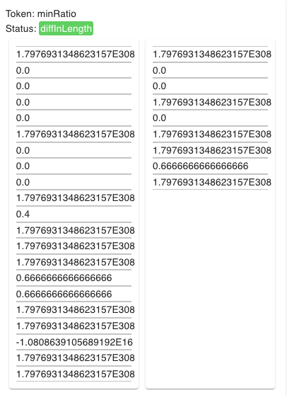
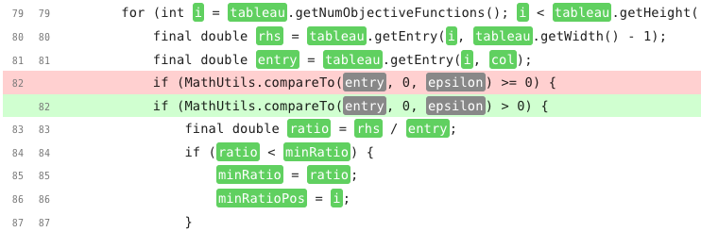
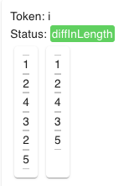
didiffff の問題点
トレースの各値が，実行全体のどの時点のものか不明
何回目のメソッド実行？
何回目のループ？
→ トークン間の値の依存関係が不明
?
2. どの値に 依存しているか わからない
1. 差分を発見
Notes:
・しかし，didiffffの問題点の1つが，トレースの各値が，実行全体のどの時点でとられた値なのか，わからないということです．
・例えばこの青で囲まれたトークンのトレースに，差分を発見したとします．
・青のトークンはifの中にあるので，オレンジで囲まれたトークンにより実行が制御されています．
・ですが，これらのトレースの値は，メソッドの何回目の実行において，さらにこのforループの何回目で取られた値なのか，ということがわかりません．
・そのため，青に差分があったときの，オレンジの値はどれだったのか，依存関係がわからないということが起こります．
・これはメソッドの動きを捉える上で不便であると言わざるを得ません．

Slide 5
提案手法
コードの繰り返し実行される部分に着目
トレースの各値が，何回目の繰り返しに おけるものかを明らかにする
2つに分類して対応
複数回呼ばれるメソッド
メソッドの1回の実行ごとにトレースを分割
for, whileなどのループ
既存研究に基づく実行経路の表示を導入
didiffffを拡張した可視化ツール JCompaths として実装
Notes:
・この問題を解決するため，本研究では，コードの繰り返し実行される部分に着目し，トレースの各値が．何回目の繰り返しにおけるものかを明らかにします．
・ここでは，この「繰り返し実行される部分」を2つに分類して対応を行います．
・1つ目はメソッド全体を繰り返す場合で，複数回呼ばれるメソッド，そして2つ目はメソッドの一部を繰り返す場合で，for, whileなどのループになります．
・本研究ではこの手法を，didiffffを拡張した可視化ツールJcompathsとして実装しました．
・次のスライドから，今分類した2つにどう対応するかを説明します．

Slide 6
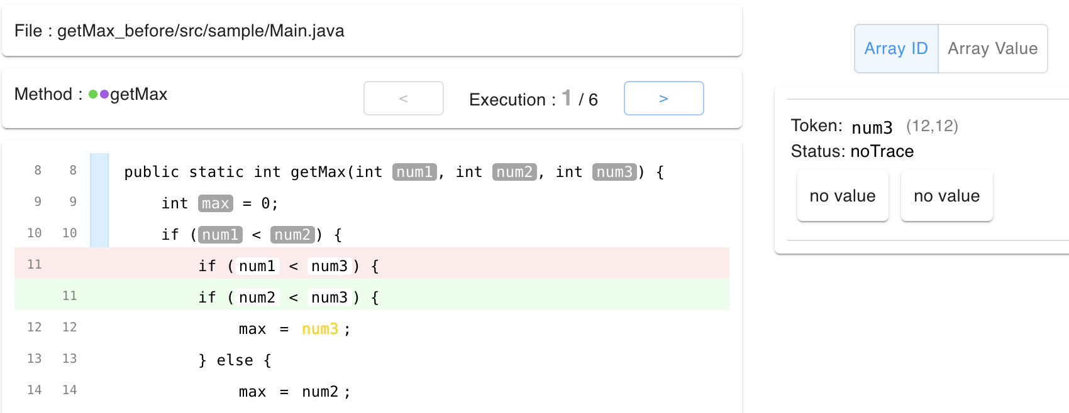
複数回呼ばれるメソッドへの対応
メソッドの1回の実行ごとにトレースを分割
切り替え部分で，トレースに差分のある実行を強調
メソッド単位でのコード表示
実行を順に切り替え可能
…
差分のある回は強調
Notes:
・1つ目の，複数回呼ばれるメソッドについては，メソッドの1回の実行ごとにトレースを分割します．
・コードはメソッド単位で表示して，実行を1回目，2回目と，ボタンで順に切り替えて使用します．
・そして，選択中の実行におけるトレースのみが，右側に表示されます．
・トレースに差分のある実行は，インデックスが紫で強調されるので，注目すべき実行を簡単に発見できます．

Slide 7
for, whileなどのループへの対応 (1/2)
REMViewer[3] の矩形による実行経路*の表示を導入
* 実行経路：
コード中に現れる 各文の実行系列
2つの実行経路の差分を表現するため拡張（次ページ）
[3] 松村 俊徳ほか: “REMViewer: 複数回実行されたJavaメソッドの実行可視化ツール”, コンピュータソフトウェア, Vol.32, No.3, pp.137-148, 2015.
Notes:
・2つ目の，for, whileなどのループについては，REMViewerという既存研究で用いられている，矩形，すなわち長方形による実行経路の表示を導入します．
・例えば，この緑の矩形で描かれた背景が，その横にあるコードの実行経路の表示になります．
・矩形はコードの各行に対応していて，右側の1〜8の順で各行が実行されることを示しています．
・すなわち，この矩形を上から下，そして左から右へ辿ることで，実行経路が得られることになります．
・本研究では，これを，コード変更前後における2つの実行経路の差分を表現できるように拡張します．

Slide 8
for, whileなどのループへの対応 (2/2)
矩形を3色にしてコードの変更前後に対応
 | コード変更前にのみある経路
 | コード変更後にのみある経路
 | コード変更前後で共通する経路
矩形のクリックにより対応するトレースの値を強調
クリックで対応する値を強調
Notes:
・具体的には，矩形を3色にして，赤はコード変更前にのみある経路，緑は変更後にのみある経路，青はその前後で共通する経路，とすることで，経路の差分を明らかにします．
・また，矩形をクリックすることで，その矩形に対応するトレースの値を強調できます．
・例えば，この9行目青の矩形をクリックすると，青はコード変更前後で共通する経路ですので，変更前後両方のトレースで，対応する値が赤色になります．
・このように，矩形とトレースの対応を見失いづらい仕様になっています．

Slide 9
didiffff の問題点 (再掲)
トレースの各値が，実行全体のどの時点のものか不明
→ トークン間の値の依存関係が不明
?
2. どの値に 依存しているか わからない
1. 差分を発見
この例をJCompathsで可視化する（次ページ）
Notes:
・ここで，先ほどお見せした，didiffffの問題点のスライドを再掲（さいけい）します．
・didiffffの場合，トレースの各値が，実行全体のどの時点でとられた値なのかわからないので， 例えば．青のトークンに差分があったとき，オレンジのトークンの値はどれだったのか，依存関係がわからないということでした
・これと全く同じ実行のJcompathsによる可視化を，次のスライドで示します

Slide 10
JCompathsの使用例
1. の差分があるのはメソッドの5回目の実行
1 2 3 4 5
2. コード変更前はループの2回目で が参照され， ループの1, 2, 5回目で が参照される
3. 値の依存関係が わかる
Notes:
・Jcompathsの場合，まずはメソッドの実行を選択します．
・青のトークンを見ながら実行を順に切り替えると，5回目の実行で差分があることがわかります．
・続いて，このときの矩形を見ると，コード変更前に青のトークンが参照されているのは，ループの2回目であることがわかります．
・一方，オレンジのトークンはループの1回目，2回目，5回目で参照されています．
・よって，コード変更前において，青が参照されたときのオレンジの値が明らかになります．
・このように，Jcompathsではトレースが格段に整理され，メソッドの動きを捉えやすくなっています．

Slide 11
評価実験
目的：JCompathsが，メソッドの実行の変化を 理解する助けとなることを確認する
被験者実験を通して3つのツールを比較
JCompaths：コード差分 ＋ 実行の差分
didiffff：コード差分 ＋ 実行の差分
GitHub：コード差分のみ
被験者：ソフトウェア工学講座の学部・修士学生10名
各ツールを使ったタスク ＋ アンケートを実施
Notes:
・続きまして，評価実験についてお話しします．
・本研究では，JCompathsが，メソッドの実行の変化を理解する助けとなることを確認するため，被験者実験を通して3つのツールを比較しました
・Jcompathsに対し，同じく実行を可視化するツールとしてdidiffff，さらに，コード差分のみを表示するツールとしてGitHubを比較対象にしました．
・ソフトウェア工学講座の学部・修士学生10名を被験者として，各ツールを使ってタスクを行ってもらい．その後アンケートを実施しました

Slide 12
タスクの概要
デバッグによりメソッドの実行がどのように 変化したかを記述する
記述のフォーマットは細かく指示
メソッドの入出力関連に限定
所要時間を測り，内容を採点（0〜4点）
対象のメソッドは Defects4J[4] から用意する
Defects4J：OSSのバグからなるデータセット
繰り返し実行を含む複雑なものを選ぶ
[4] R. Just et al.: “Defects4j: A database of existing faults to enable controlled testing studies for java programs”, Proceedings of the 2014 International Symposium on Software Testing and Analysis, pp. 437–440, 2014.
Notes:
・タスクでは，デバッグによりメソッドの実行がどのように変化したかを記述してもらいました．
・記述のフォーマットは細かく指示した上で，記述の所要時間を測り，内容を採点しました．
・ここで対象とするメソッドは，Defects4JというOSSの実際のバグからなるデータセットの中から，繰り返し実行を含むような，ある程度複雑なものを選びました．

Slide 13
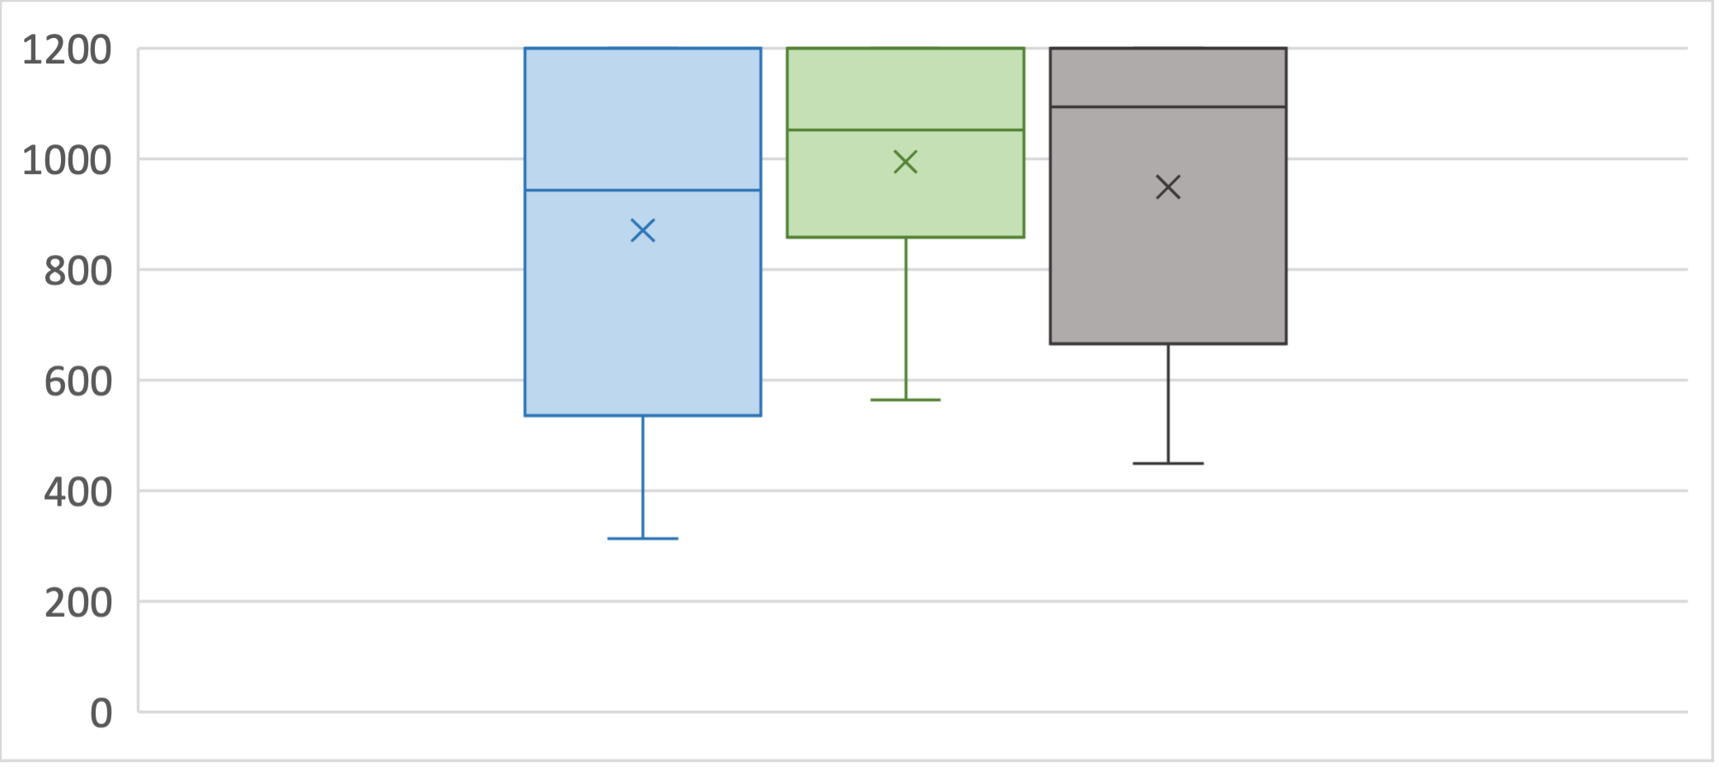
結果：タスクの所要時間
JCompathsと他のツールとの間で，平均値に 統計的な有意差はなかった（有意水準5%）
 | JCompaths | didiffff | GitHub
平均値 | 14分31秒 | 16分35秒 | 15分49秒
（秒）
※制限時間は20分
Notes:
・まず，こちらがタスクの所要時間についての結果です．
・各ツールを使った場合の平均値と，箱ひげ図による分布を示しています．
・所要時間は，Jcompathsが比較的短い傾向にありましたが，Jcompathsと他のツールとの間で，平均値に統計的な有意差は確認できませんでした

Slide 14
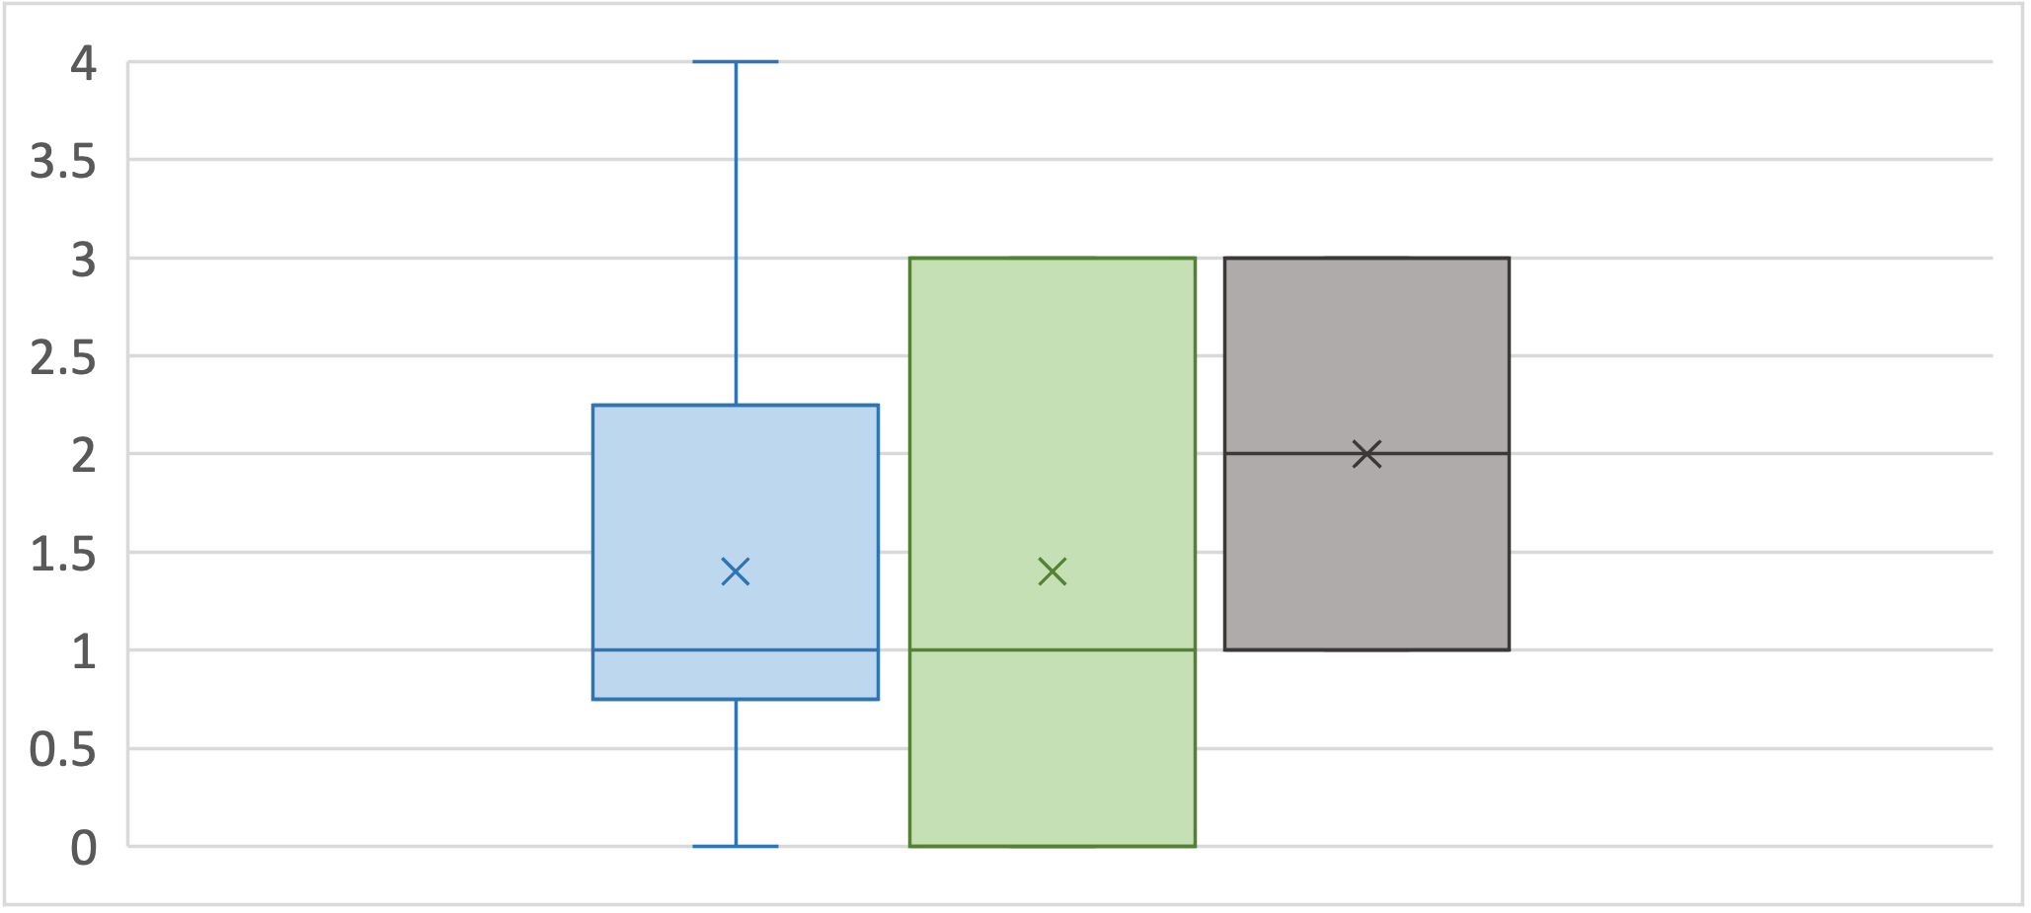
結果：タスクの点数
JCompathsと他のツールとの間で，平均値に 統計的な有意差はなかった（有意水準5%）
 | JCompaths | didiffff | GitHub
平均値 | 1.4点 | 1.4点 | 2点
※最大で4点
Notes:
・次に，タスクの点数についての結果です．
・同様に，平均値と分布を示しています．
・点数は，GitHubが比較的高い傾向にありましたが，こちらも同様に，平均値に統計的な有意差は出ませんでした．

Slide 15
タスクの結果に対する考察
JCompathsを使った場合のタスクの結果は 期待していたほど良くなかった
考えられる理由
ツールに慣れるための時間が不足していた
タスクが理解しづらく，ツールによる差が 出にくかった
Notes:
・以上の結果から言えるのは，JCompathsを使った場合のタスクの結果は，期待していたほど良くなかったということです．
・考えられる理由としては，ツールに慣れるための時間が不足していたことや，タスクが理解しづらく，ツールによる差が出にくかった，ということが挙げられます．

Slide 16
アンケートの概要
各ツールをSUS (System Usability Scale)[5] で評価
ユーザビリティを測るための尺度
5段階で回答する10の質問からなる
0〜100のスコアを算出
自由記述：各ツールに対し，便利だった点， 不便だった点などを記述してもらった
[5] J. Brooke: “SUS: A ‘quick and dirty’ usability scale”, Usability Evaluation In Industry, 1996.
Notes:
・続いて，タスクの後に実施したアンケートでは，各ツールを，SUSというユーザビリティを測るための尺度で評価しました．
・さらに，自由記述として，各ツールの便利だった点，不便だった点などを記述してもらいました．

Slide 17
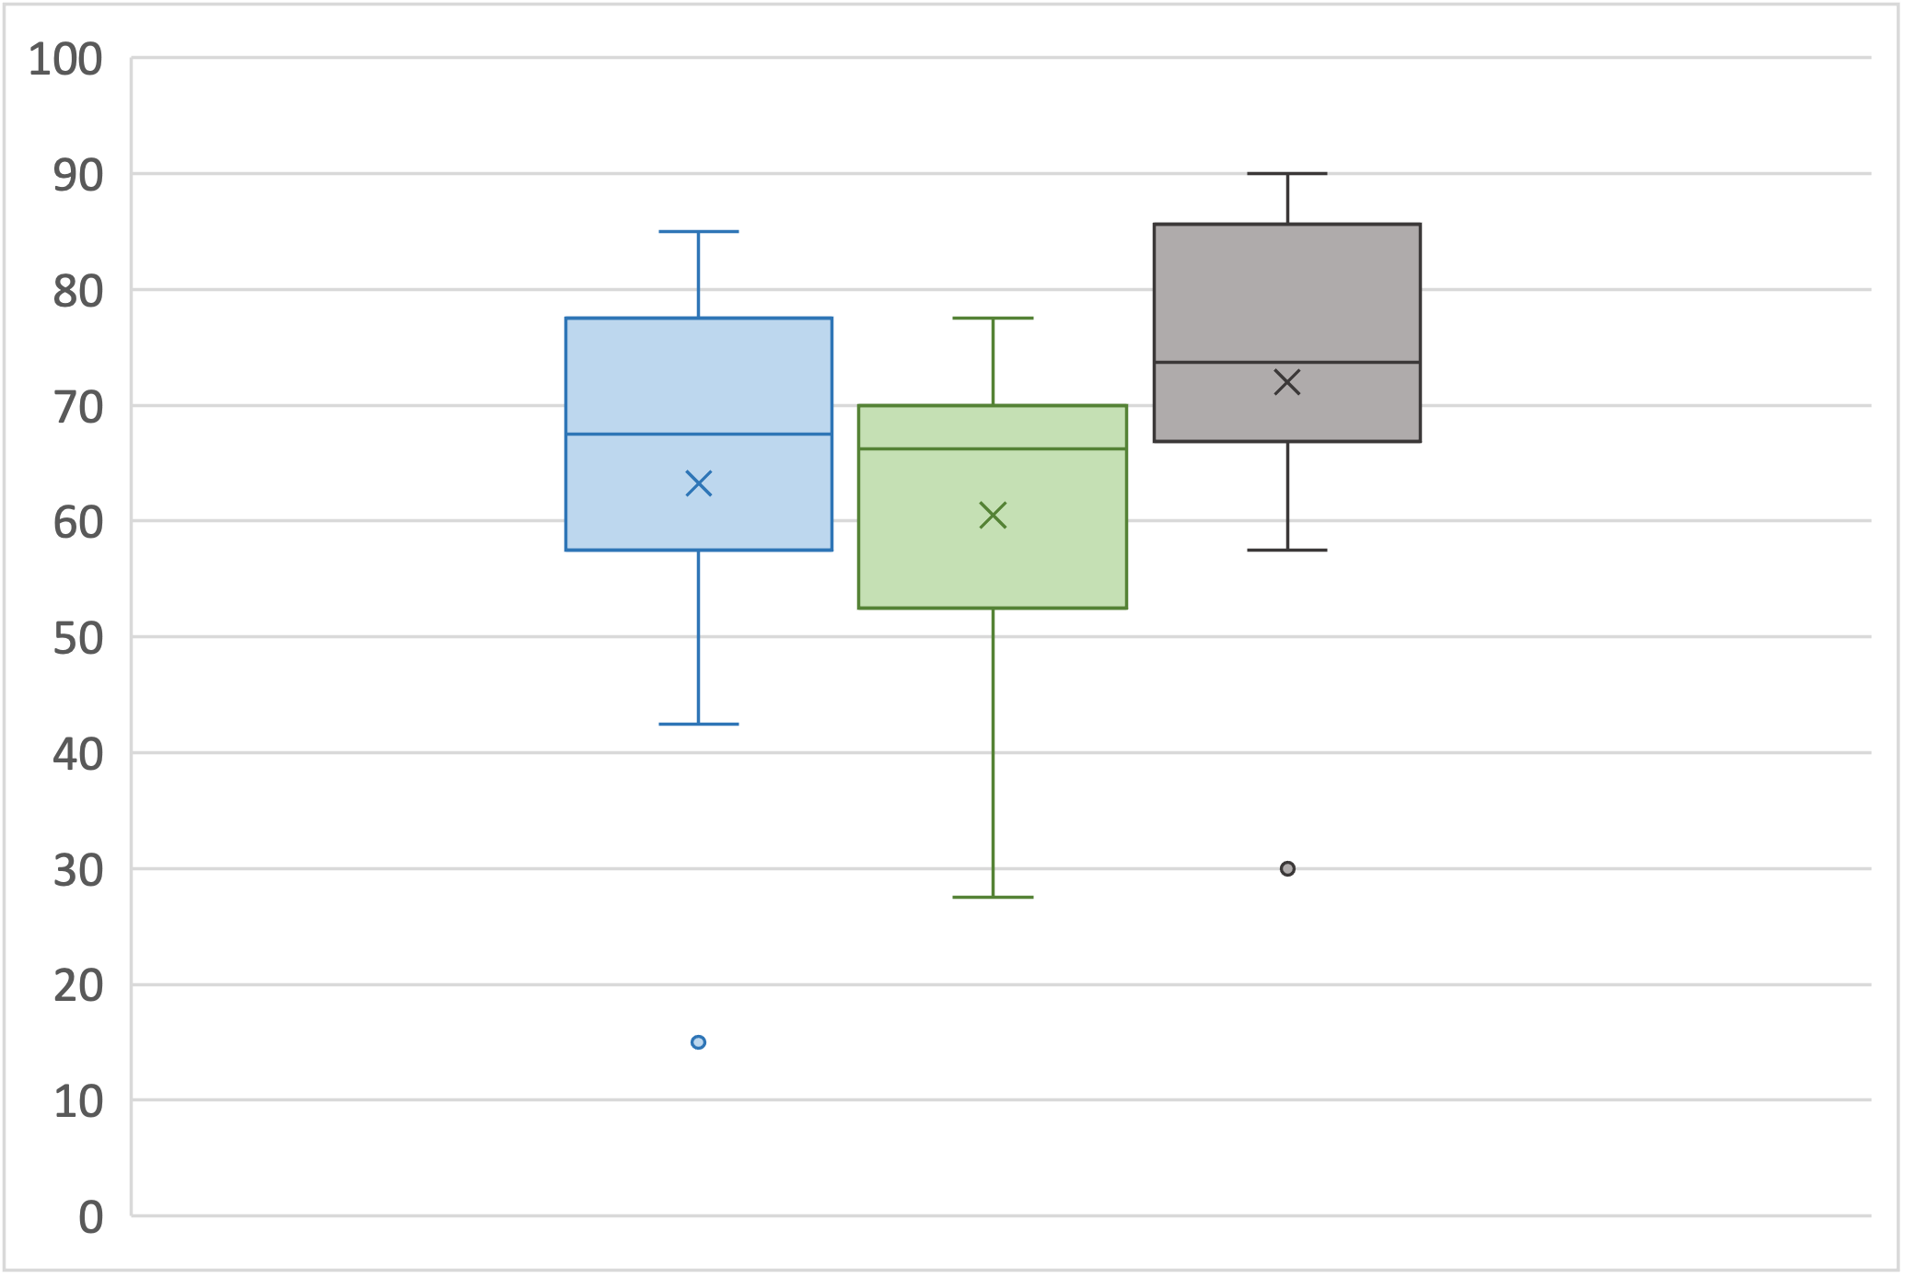
結果：SUSのスコア
JCompathsと他のツールとの間で，平均値に 統計的な有意差はなかった（有意水準5%）
 | JCompaths | didiffff | GitHub
平均値 | 63.25 | 60.5 | 72
※最大で100
Notes:
・こちらが，SUSのスコアについての結果です．
・平均値と分布を示しています．
・これも，GitHubが比較的高い傾向にありましたが，同様にJCompathsと他のツールとの間で，平均値に統計的な有意差は出ませんでした．

Slide 18
結果：自由記述
JCompaths 独自の機能がタスクに役立ったという 記述が多く見られた
メソッドの実行ごとの比較
実行経路の表示
実際の記述の抜粋
実行ごとのトレースがすぐ理解できたのが便利だと感じた
実行経路の違いを可視化することで頭でやるよりも考えることが 少くて良い
繰り返しの処理でどの行が実行されたかが表示されているのは， コードの動きの変化を理解する大きな助けになると思いました
Notes:
・最後に，自由記述についての結果です．
・ここまでの定量的なデータからは，残念ながらJcompathsの有用性を示せなかったのですが，
自由記述においては，メソッドの実行ごとの比較や，実行経路の表示など，Jcompaths独自の機能がタスクに役立ったという記述が多く見られました．
・実際の記述を一部抜粋したものを示しています．
・実行ごとの表示や，実行経路への言及が確認できると思います．

Slide 19
まとめと今後の課題
コードの変更前後でのメソッドの実行の変化を可視化 するツール JCompathsを作成
メソッドの実行ごとにトレースを比較
矩形により実行経路を表示
JCompathsを含む3つのツールを使って被験者実験を実施
タスクの点数・実行時間，アンケートの結果を比較
有意差は出なかったが，自由記述からJCompathsの独自機能が ユーザにとって役立つことがわかった
今後の課題
タスク内容の見直し
大量の繰り返しを効率的に表示する方法の模索
Notes:
・こちらが本研究のまとめと，今後の課題になります．
（今後の課題としては，まず，有意差が出なかったタスク内容を見直すこと，
そして，大量の繰り返しを処理しきれなかったり，非常に見にくいような場合があるので，これを効率的に表示する方法を模索することなどが挙げられます．）
・発表は以上です．ご清聴ありがとうございました．

Slide 20
付録

Slide 21
処理の流れ
実行可能 jar
1.実行時の
情報を記録
2.トレースと 実行経路を 解析
解析結果
実行時情報
ソースコード変更前
ソース コード
3.マージ
マージ 結果
4.ビューアで可視化
実行可能 jar
1.実行時の
情報を記録
2.トレースと 実行経路を 解析
解析結果
実行時情報
ソースコード変更後
ソース コード
本研究独自の実装を含む

Slide 22
ビューアの全体図

Slide 23
ファイルの選択
緑：コードに差分あり
紫：トレースに差分あり

Slide 24
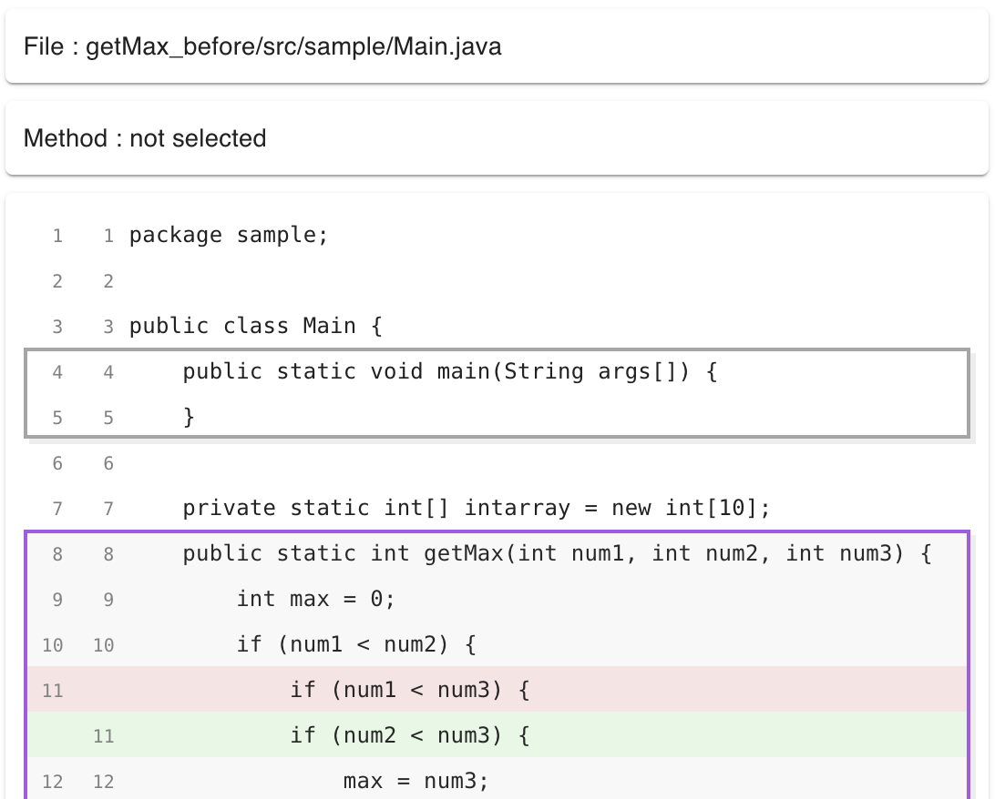
メソッドの選択
紫の枠： トレースに差分あり

Slide 25
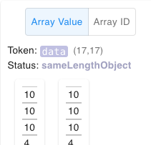
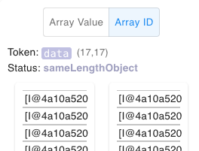
その他の改良点
複数のトークンのトレースを同時に表示可能に
配列のトレースの表示モードを切り替え可能に
配列のオブジェクトID だけでなく， 読み書きされる要素の値を参照できる（プリミティブ型のみ）
配列はループで頻出のためメリット大

Slide 26
記述のフォーマット
デバッグ前に不正な値を取る可能性のあった要素を 「記述対象」として指定
メソッドの返り値，特定のフィールド変数など
メソッドからの出力にあたる
次の3つの項目について，デバッグで修正された メソッドのみから読み取れる範囲内で記述
記述対象の値がデバッグの前後で異なるために，メソッドへの 入力が満たすべき必要十分条件
1.を満たすときの，記述対象のデバッグ前の値
1.を満たすときの．記述対象のデバッグ後の値

Slide 27
平均値と中央値
タスクの所要時間
 | JCompaths | didiffff | GitHub
中央値 | 15分44秒 | 17分32秒 | 18分14秒
平均値 | 14分31秒 | 16分35秒 | 15分49秒
タスクの点数
 | JCompaths | didiffff | GitHub
中央値 | 1 | 1 | 2
平均値 | 1.4 | 1.4 | 2
SUSのスコア
 | JCompaths | didiffff | GitHub
中央値 | 67.5 | 66.25 | 73.75
平均値 | 63.25 | 60.5 | 72
Notes:
・こちらが，3つのツールに対しての，タスクの所要時間と点数，そしてSUSのスコアになるのですが，
・箱ひげ図＋平均値を書く（3スライド）

Slide 28
タスクの所要時間
被験者 | GitHub | didiffff | JCompaths
A | 7分10秒 | 9分25秒 | 13分27秒
B | 20分00秒 | 18分58秒 | 7分29秒
C | 9分32秒 | 9分40秒 | 20分00秒
D | 15分37秒 | 15分51秒 | 20分00秒
E | 20分00秒 | 20分00秒 | 20分00秒
F | 14分07秒 | 15分52秒 | 9分03秒
G | 17分42秒 | 20分00秒 | 20分00秒
H | 15分15秒 | 16分07秒 | 16分28秒
I | 5分13秒 | 20分00秒 | 11分46秒
J | 20分00秒 | 20分00秒 | 20分00秒
平均 | 14分31秒 | 16分35秒 | 15分49秒
※制限時間は20分

Slide 29
タスクの点数
被験者 | JCompaths | didiffff | GitHub
A | 1 | 0 | 1
B | 1 | 0 | 2
C | 0 | 3 | 2
D | 4 | 3 | 2
E | 1 | 1 | 3
F | 1 | 2 | 1
G | 3 | 1 | 3
H | 1 | 3 | 1
I | 2 | 0 | 3
J | 0 | 1 | 2
平均 | 1.4 | 1.4 | 2
※上限は4

Slide 30
SUSのスコア
被験者 | JCompaths | didiffff | GitHub
A | 85 | 60 | 57.5
B | 67.5 | 67.5 | 70
C | 77.5 | 77.5 | 90
D | 72.5 | 70 | 70
E | 77.5 | 67.5 | 85
F | 42.5 | 55 | 82.5
G | 62.5 | 70 | 70
H | 15 | 27.5 | 77.5
I | 65 | 65 | 87.5
J | 67.5 | 45 | 30
平均 | 63.25 | 60.5 | 72
※上限は100

Slide 31
実用上の課題
メソッドの呼び出しを追う機能がない
メソッド内の挙動を見るのに特化
オブジェクトの中身がわからないことが多い
プリミティブ型の変数のみ値を見れる
トレースが正しく表示されない場合がある
文が複数行にまたがる場合
+=, -= などの演算子が出現する場合

